Slide 1
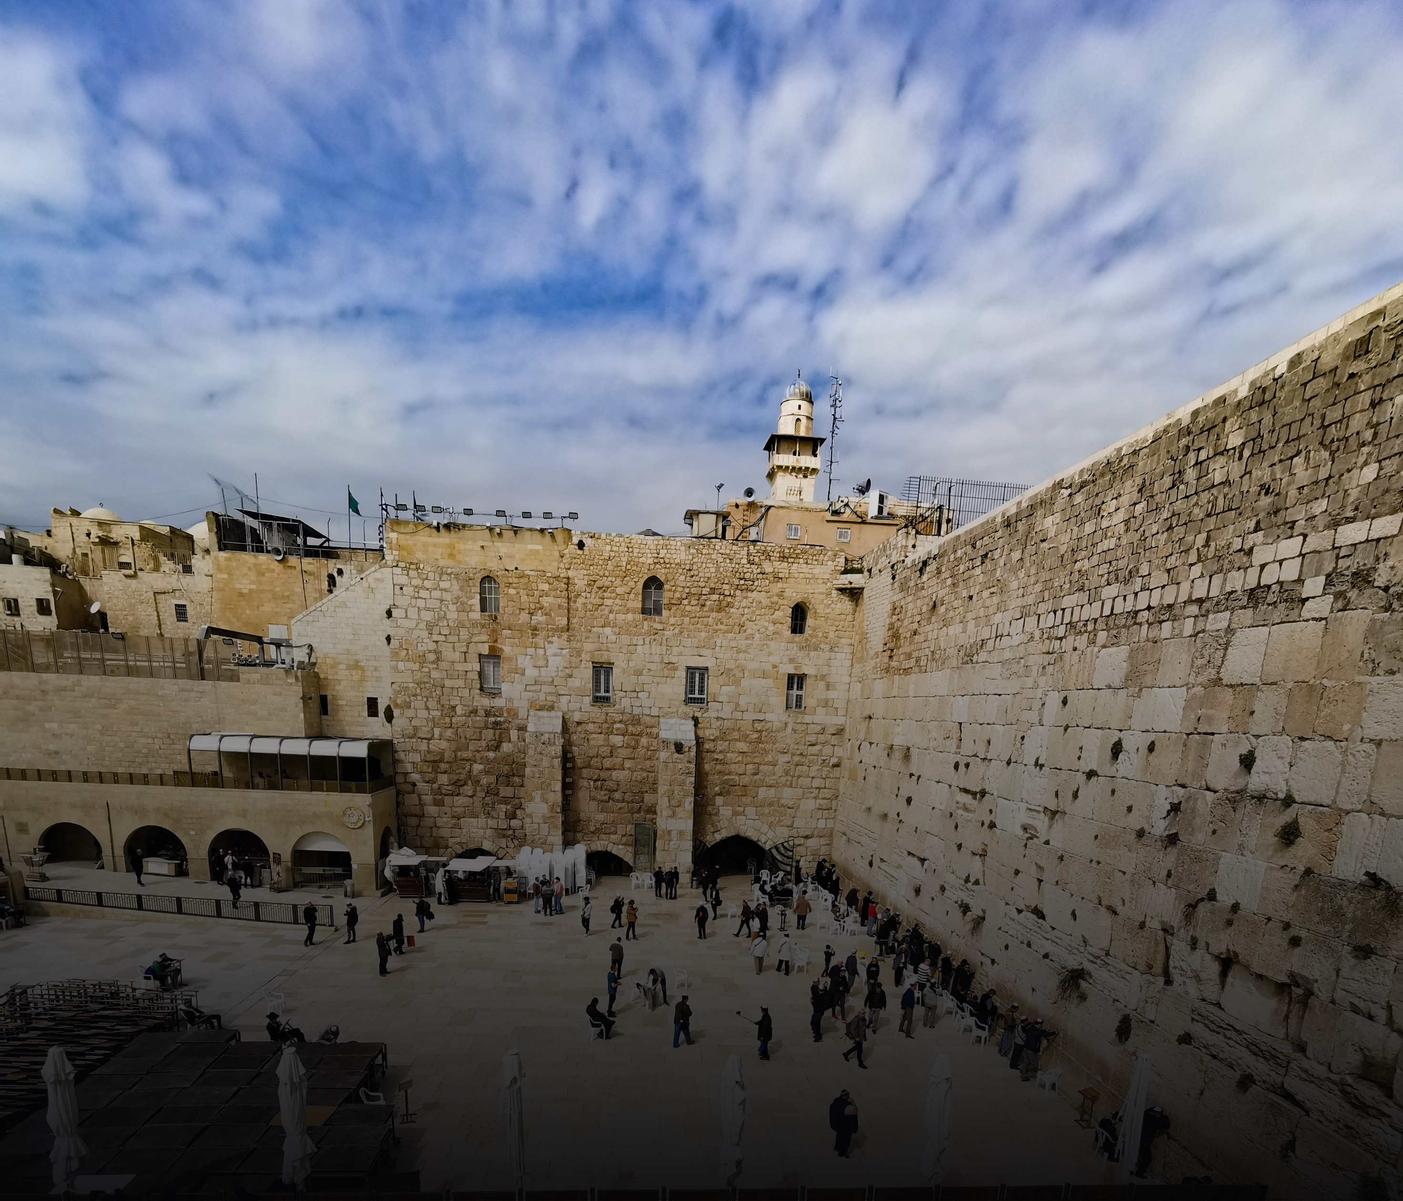
2022年9月
为犹太人祷告
Notes:
引言：
今天，让我们为离散两千年的犹太民族祷告

Slide 2
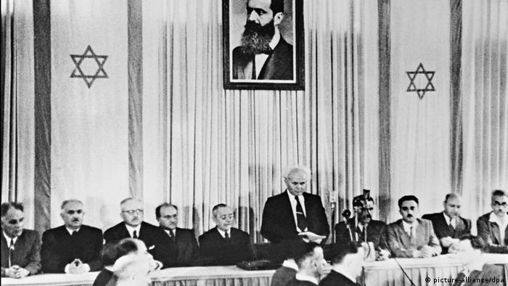
《 以色列复国宣言 》
在被暴力驱逐出以色列故土后， 流散到世界各地的犹太人对故土忠心耿耿，始终不渝地希望返回故土， 在那裡重新获得政治自由， 从没有为此停止过祈祷。
- May 14, 1948 -
Notes:
讲稿参考:
犹太民族国破家亡，在天下万国中抛来抛去。
1948年复国
今天，各地犹太人的信仰、生活样貌，已和我们在圣经中认识的「犹太人」不同。
他们经历了什麽，究竟现代犹太人怎麽看耶稣？
1948 复国宣言Source:
https://www.dw.com/zh/%E5%86%85%E5%A1%94%E5%B0%BC%E4%BA%9A%E8%83%A1%E5%80%92%E5%8F%B0-%E4%BB%A5%E8%89%B2%E5%88%97%E6%96%B0%E6%80%BB%E7%90%86%E8%B4%9D%E5%86%85%E7%89%B9%E6%98%AF%E8%B0%81/a-57877663

Slide 3
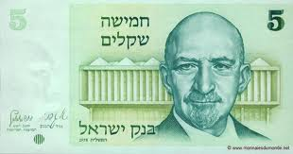
流散的犹太人
寄居 - 为奴
漂流 - 立国
被掳 - 回归
流散 - 屠杀
1948复国
再回归
魏茨曼 （Chaim Weizmann）
以色列第一任总理
Notes:
讲稿参考:
神的选民犹太人是一个流散的民族。
雅各一家70口在埃及寄居，并做埃及人的奴隶为400年之久，
以色列人在旷野漂流了40年后，定居在应许之地。400年之后，首次立国。
以色列人因为拜偶像以及偏行己路，被阿述驱散、586 BC被巴比伦掳去。70年后回归耶路撒冷。
70 AD 因为反抗罗马人，耶路撒冷被罗马大军攻毁、圣殿被焚，犹太领袖和精英被杀、逃走或被掳到罗马各地作为奴隶出售，从此犹太人开始流散欧洲各地。
1933-1945 德国纳粹政府面对经济困境，为了抢夺犹太人的财富，并受到种族优越论影响，德国纳粹政府对犹太人进行种族灭绝， 600万犹太人在大屠杀死亡。
圣经预言犹太人会从以色列分散至海外，但同样也预言他们会再次回归祖国，而且，以色列要全家得救
以色列复国主义运动会长，魏茨曼，是出生在俄国的英国犹太裔化学家。
一战期间领导英国皇家海军实验室，发明通过细菌发酵来产生无烟炸药，令英美为首的协约国家取得胜利；
胜仗后，他劝说英国考虑犹太人所处的困境，并促成英国支持犹太复国事业。
1948年，以色列得以复国。
魏茨曼成为以色列第一任的总理。

Slide 4
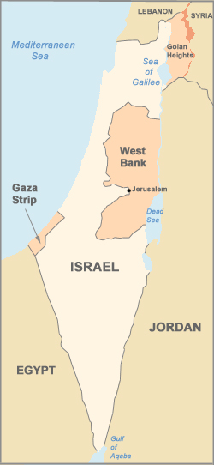
以色列 702万犹太人的挑战
与阿拉伯世界冲突
因移民激增而缺乏居住和就业机会
宗派间的矛盾
50%的犹太人趋向世俗主义，
远离了神的话语。
犹太人对基督徒和耶稣基督怀有防备心
及抵触感。政府也抵制传福音活动。
Notes:
讲稿参考:
大屠杀前， 犹太人有1670万，
今天全球有1520万犹太人， 702万在以色列，
1948年复国，以色列犹太人80万，从各地回归的有330万
回归的犹太移民来自四面八方，有不同的文化背景、语言、信仰、性格和外貌特徵，
在这看似单一却多元的族群，光是犹太教就分成正统派、保守派和改革派，
对国家与宗教的态度大相迳庭。
因此，在以色列的犹太人面临的挑战，除了与阿拉伯世界冲突外，还有宗派间的矛盾，
和因为移民的激增而缺乏居住和就业机会。
在信仰方面，
50%的犹太人趋向世俗主义，并远离神的话语。
犹太人对基督徒和耶稣基督怀有防备心和牴触感。以色列政府也抵制传福音活动
但感谢主的是，复国时的弥赛亚信徒(即犹太基督徒)约有23位，还没有教会；
目前以色列有150多间教会，保守估计有3万名弥赛亚信徒
距离全家得救认仍很远，让我们了解犹太人信仰。

Slide 5
犹太教
基督教
相信神的绝对一体。
弥赛亚是人不是神。
不相信原罪，认为透过悔改 可以克服恶的倾向。
没有个人得救的观念， 并不太强调死后的来生。
不相信个人的赎罪有必要透过血，相信悔改、善行、祷告和个人的受苦，能替代赎罪祭。
强调行为，严守五经中的诫命，透过传统来明白并传承下去。
相信神的三位一体。
弥赛亚是全然的人、全然的神。
亚当的堕落影响全人类，靠着 弥赛亚的血，才能在属灵上更新改变。
有个人得救的观念，并看重死后来生的归处。来世非常重要， 特别是天堂与地狱。
人只能从弥赛亚的代死得着赎罪。
强调行为及更新的生命， 更多的强调信心。

Slide 6
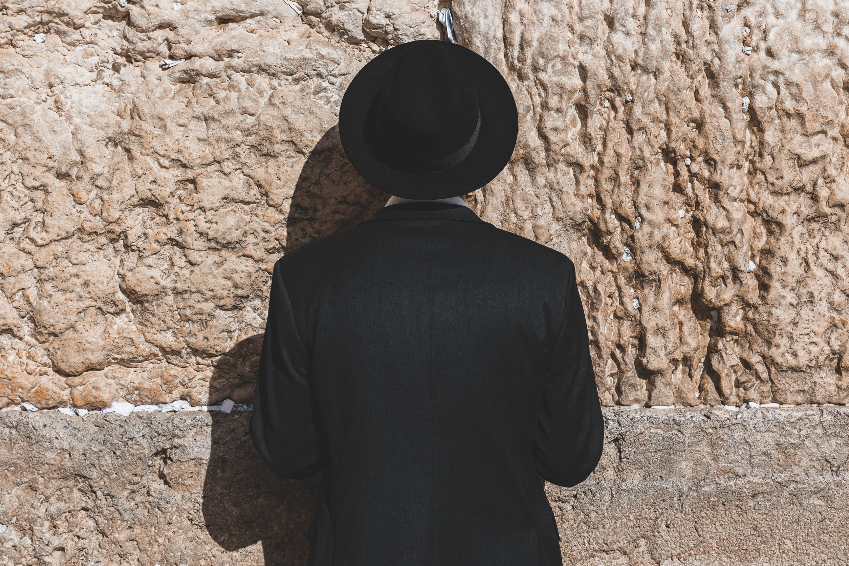
让我们同心为犹太人祷告
Notes:
讓我們為猶太人要全家得救禱告

Slide 7
掌管历史的主， 祢的选民仍有许多散居在世界各地， 愿祢止息所有反犹太人的情绪。 愿祢使他们在列邦中被尊重，不再遭受迫害， 有能力向世人见证祢的话语安定在天。
求主使他们对基督徒不再怀有戒心， 愿圣灵引导他们进入真理， 心意更新而变化， 不再依靠行为和依赖人的义， 接受耶稣基督就是律法的总结， 耶稣就是弥赛亚，全能神的儿子。
Notes:
散居在土耳其、伊朗、巴西、葡萄牙、伊拉克、 乌拉圭、印度、法国、罗马尼亚、波兰、 英国、美国、加拿大、澳洲等地

Slide 8
求主保护和坚固以色列的弥赛亚信徒，
兴起合神心意的牧人牧养他们，
使他们在信仰上成熟坚定，站立稳妥。
求主让信主的犹太人、阿拉伯人 和其他族裔的信徒，在主裡相爱合一、 谦卑温柔、互相恩待、彼此成全、 一同建立基督的身体。
愿他们同心帮助回到以色列的移民，
融入社会，见证耶稣。
Notes:
Photo： https://ots.org.il/program/hertog-center-jewish-christian-understanding-cooperation-cjcuc-2/

Slide 9
父神，愿祢的灵浇灌以色列的青年人，
将祢的道路指教他们； 保护他们脱离世俗化的思想、看重祢的话语。
求天父为祢的子民存留敬虔的后代， 并在他们中兴起敬畏你的领袖， 在各行业中见证基督，成为世界的祝福。

Slide 10
父神，我们为以色列即将在 今年秋天举行的总统选举祷告。 废王立王都在祢的手中， 求主引导选民的心，
可以选出一位行公义，好怜悯， 心存谦卑，与祢同行的总统，
使他在各项决策与执行能力上都满有神的智慧。
求祢在军队、媒体、教育、医疗、 贸易、金融和信仰等各领域当中， 兴起和保守敬畏祢的领袖， 安置他们在适当的岗位， 指示他们当行的道路。

Slide 11
我们在天上的父，
愿祢向以色列显明祢就是信实、永久和亲密的父。
愿祢的圣名在祢的圣地被敬拜。
愿祢的国度带着圣洁和大能临到，
祢的旨意行在以色列，如同行在天上。
赐给祢的子民每日所需用的饮食和灵粮。
按祢圣约的应许饶恕他们的过犯。
不叫他们遇见试探，救他们脱离凶恶。
因为国度和权柄、荣耀都是祢的，直到永远。
奉主耶稣基督的名求。阿们！

